Slide 1
Bilderreihe zur
Kinderfastenaktion 2021

Slide 2
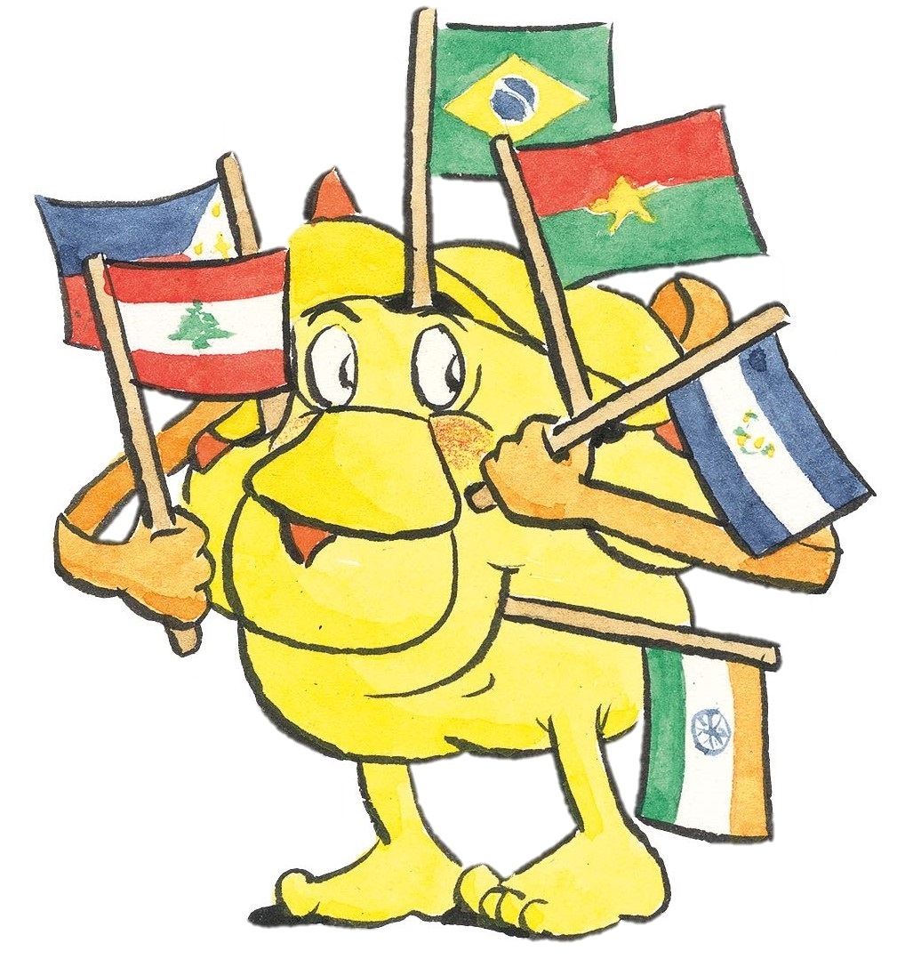
Notes:
Hallo!
Ich bin Rucky Reiselustig, der gelbe Rucksack von MISEREOR. In den letzten Jahren bin ich viel gereist und habe tolle Kinder kennengelernt, von denen ich euch erzählen möchte.

Slide 3
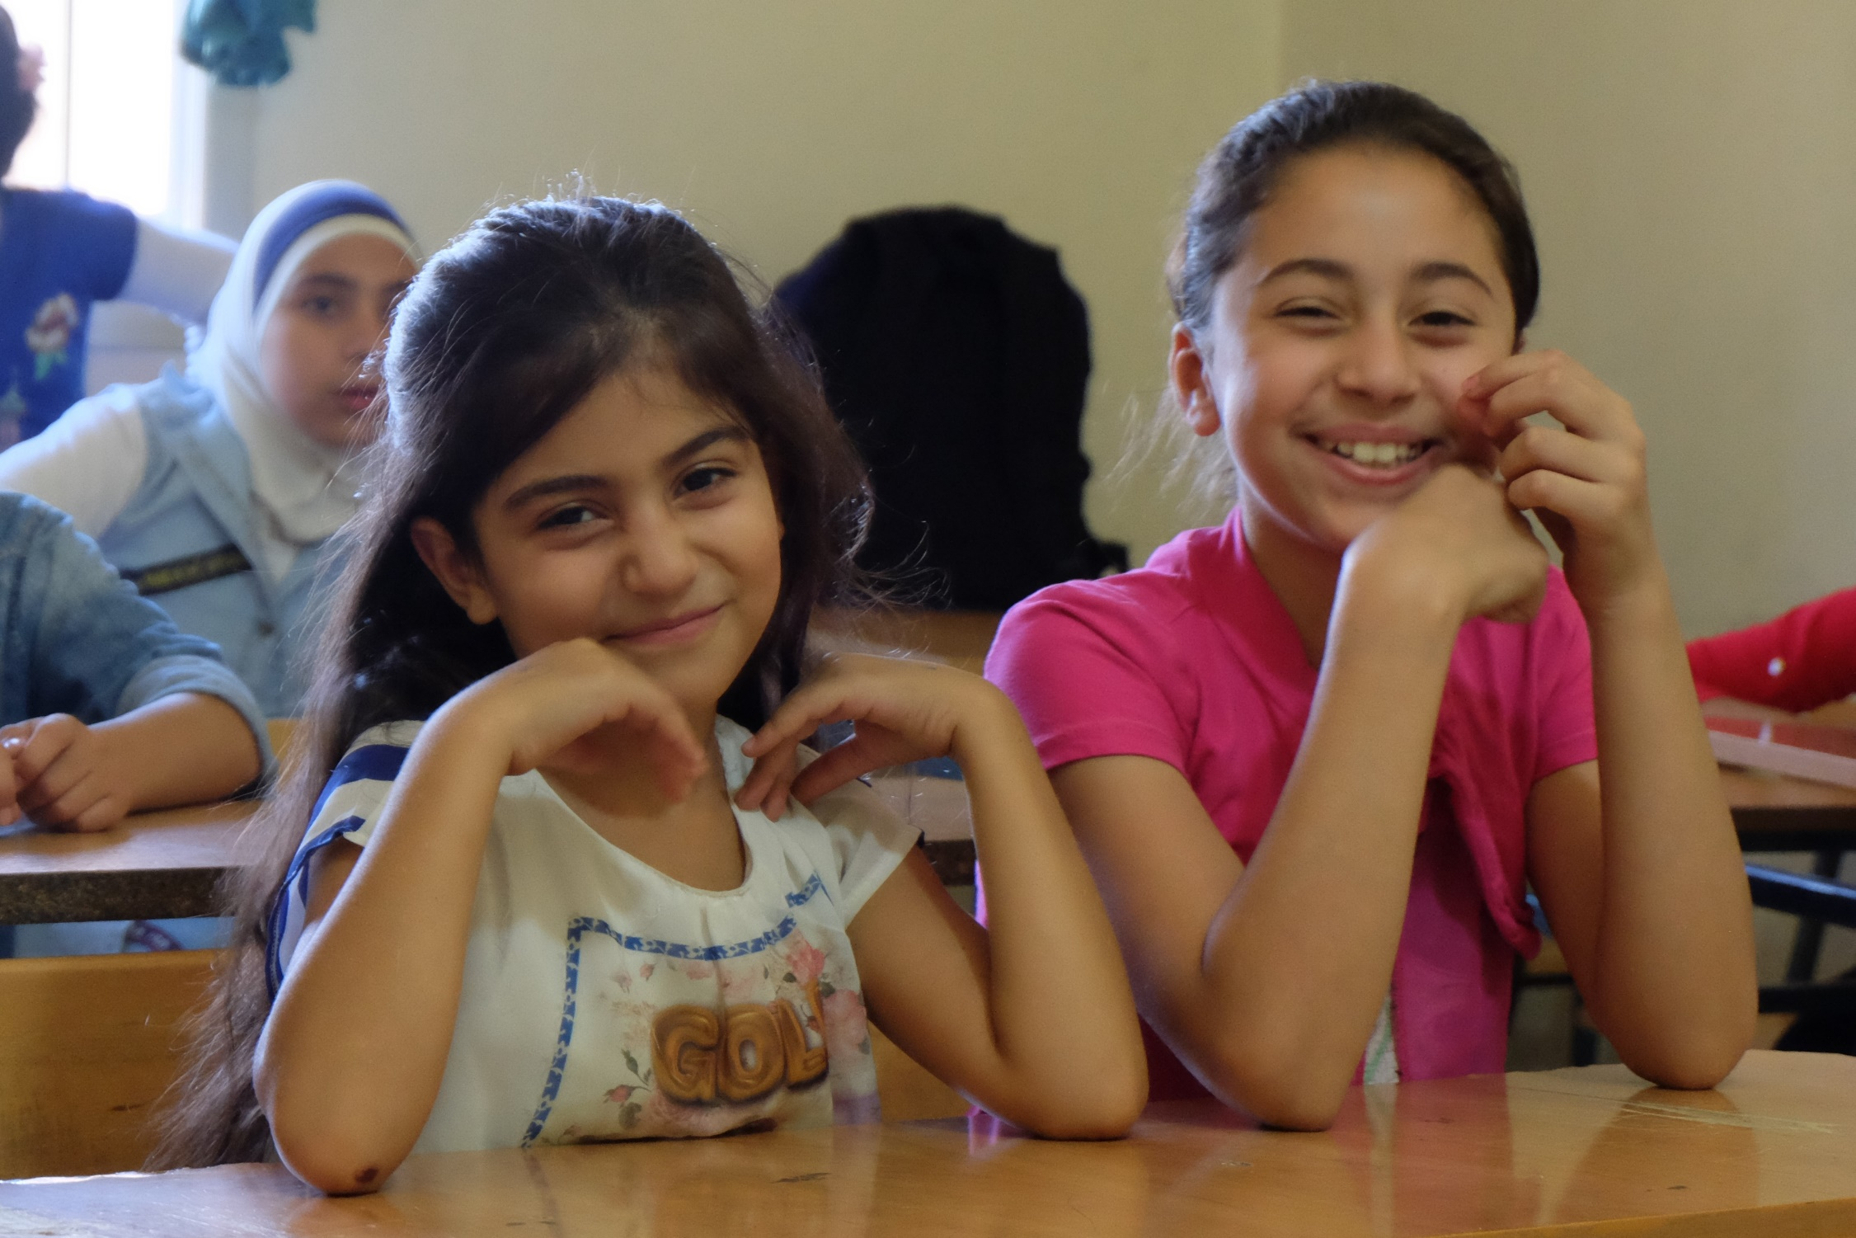
Najwa aus dem Libanon
Notes:
Ich war bei Najwa (auf dem Bild links) im Libanon. Sie musste mit ihrer Familie vor dem Krieg in Syrien fliehen und geht jetzt zu einer Schule, die das Jahresmotto „Seid gut zueinander“ hatte. Dort haben wir viel zum Thema Frieden gelernt.
Mehr über Najwa, den Libanon und die MISEREOR-Partnerorganisation JRS erfahrt ihr unter: https://www.kinderfastenaktion.de/archiv-libanon/
Bild: Paul/MISEREOR

Slide 4
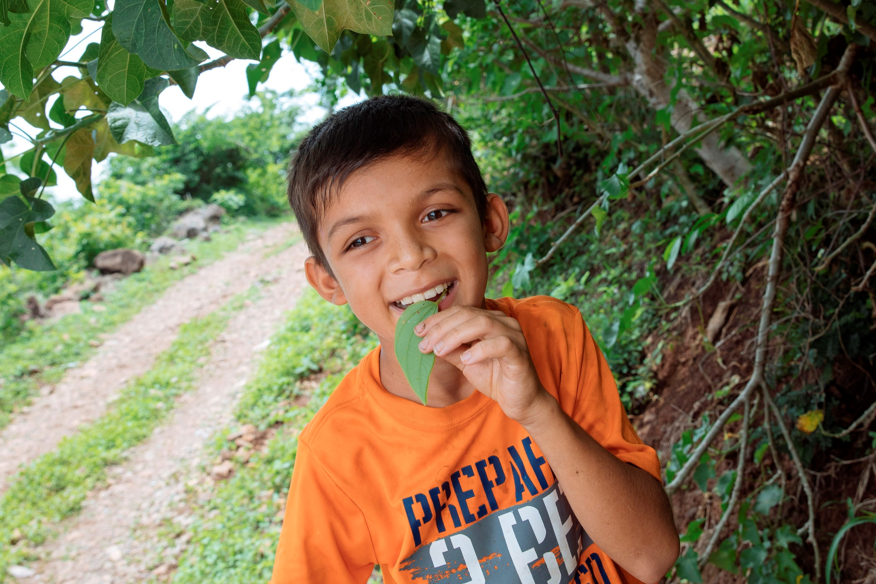
Ángel aus El Salvador
Notes:
Ich war bei Ángel in El Salvador. Er lebt in einem kleine Dorf und bei ihm habe ich viel über die Natur und ganz spezielle Pflanzen gelernt. Und ich durfte erleben, wie seine Familie zusammen mit anderen Menschen aus dem Dorf ein stabiles Haus gebaut hat.
Mehr über Ángel, El Salvador und die MISEREOR-Partnerorganisation FUNDASAL erfahrt ihr unter: https://www.kinderfastenaktion.de/archiv-el_salvador/
Bild: Schwarzbach/MISEREOR

Slide 5
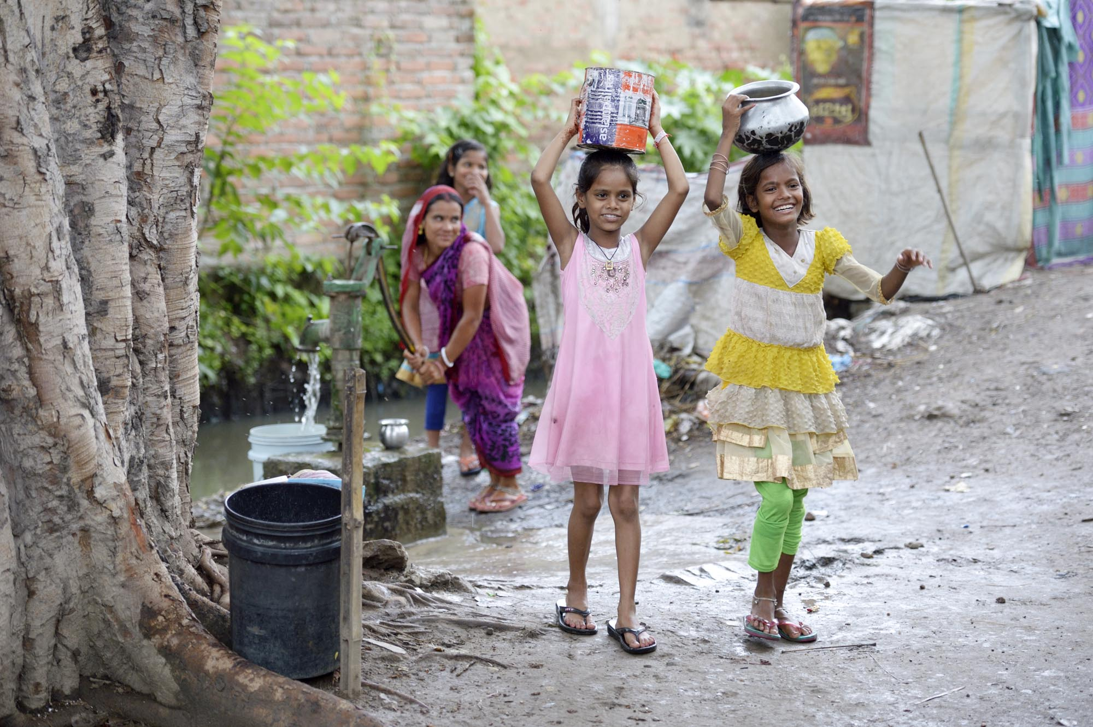
Sandhya aus Indien
Notes:
Ich war bei Sandhya (im gelben Kleid) in Indien. Sie lebt mit ihrer Familie in einem Armenviertel in der Großstadt Patna, direkt neben Bahnschienen. Sie kann nicht zur öffentlichen Schule gehen, aber besucht in ihrem Viertel eine Lerngruppe.
Mehr über Sandhya, Indien und die MISEREOR-Partnerorganisation JKGVS erfahrt ihr unter: https://www.kinderfastenaktion.de/archiv-indien/
Bild: Kopp/MISEREOR

Slide 6
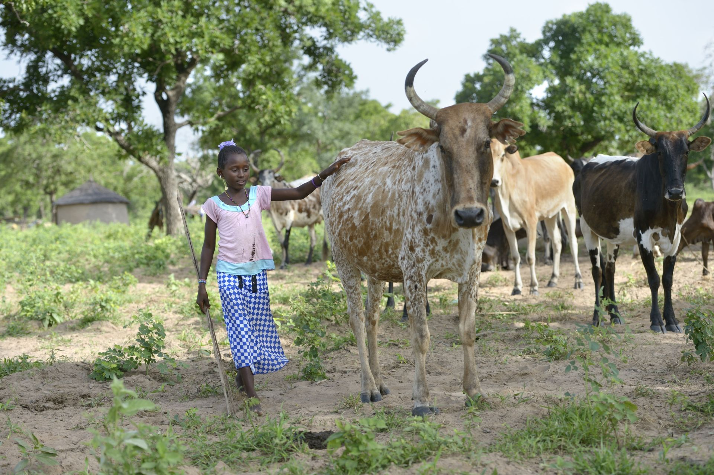
Balkissa aus Burkina Faso
Notes:
Ich war bei Balkissa in Burkina Faso. Sie lebt in dem kleinen Dorf Tambolo. Das liegt ganz im Süden von Burkina Faso und nur wenige Kilometer vom Nachbarland Ghana entfernt. Was mich besonders beeindruckt hat: Balkissa hat sogar eine eigene Kuh!
Mehr über Balkissa, Burkina Faso und die MISEREOR-Partnerorganisation PASMEP erfahrt ihr unter: https://www.kinderfastenaktion.de/archiv-burkina_faso/
Bild: Kopp/MISEREOR

Slide 7
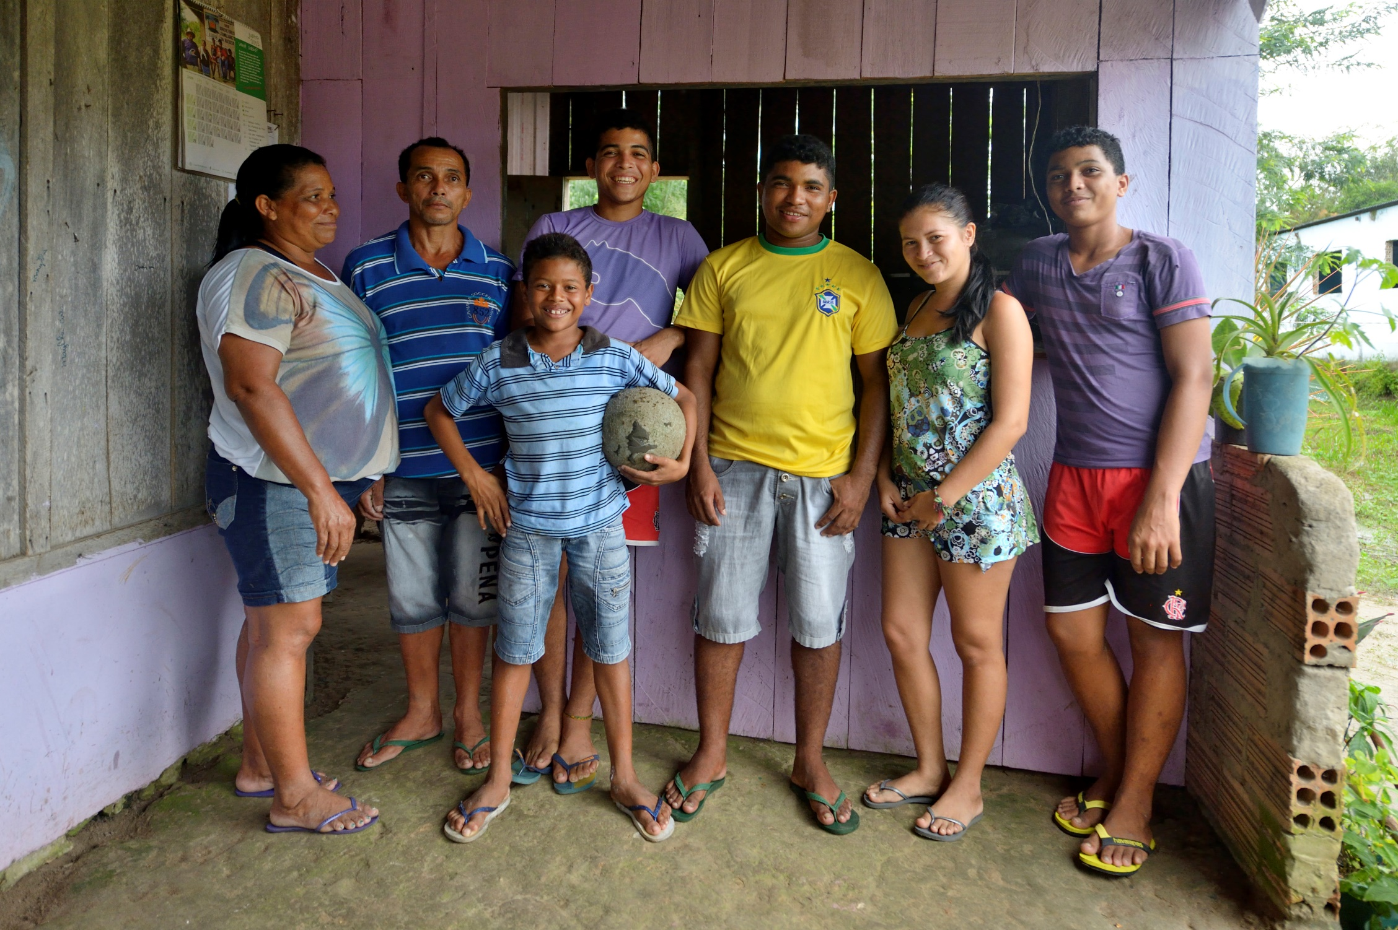
Pablo aus Brasilien
Notes:
Ich war bei Pablo (mit dem Fußball) in Brasilien. Er lebt in Pimental, einem kleinen und friedlichen Ort, der direkt am Fluss Tapajós liegt. Nur wenige Kilometer von Pablos Zuhause entfernt sollte im Fluss ein riesiger Staudamm gebaut werden. Davon wurde seine Heimat bedroht.
Mehr über Pablo, Brasilien und die MISEREOR-Partnerorganisation CPT erfahrt ihr unter: https://www.kinderfastenaktion.de/archiv-brasilien/
Bild: Kopp/MISEREOR

Slide 8
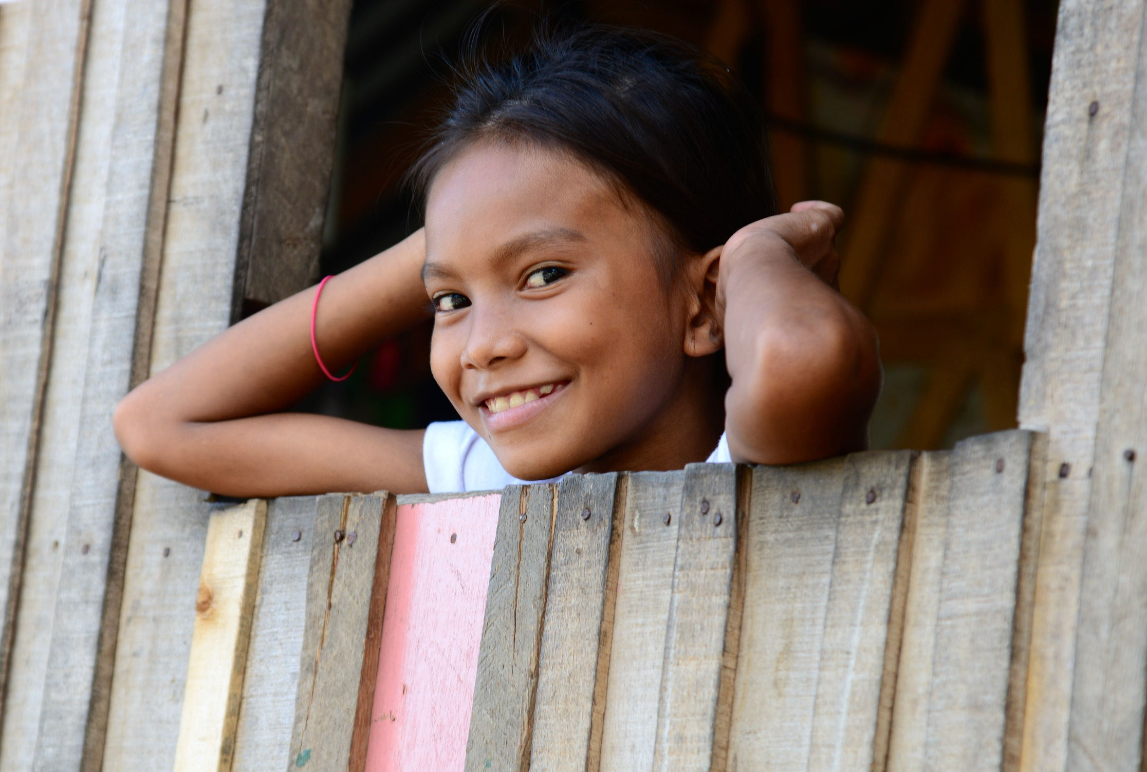
Jocelyn auf den Philippinen
Notes:
Ich war bei Jocelyn auf den Philippinnen. Die Philippinen bestehen aus ganz vielen Inseln. Jocelyn wohnt auf einer dieser Inseln, die Mindanao heißt. Jocelyn kommt aus einer Fischerfamilie und da ist es wichtig, nah am Meer zu sein. Sie lebt mit ihrer Familie direkt am Wasser - eigentlich sogar im Wasser, denn das Haus steht auf Stelzen! Es kann aber auch gefährlich sein, so nah am Wasser zu leben …
Mehr über Jocelyn, die Philippinen und die MISEREOR-Partnerorganisation MINLAND erfahrt ihr unter: https://www.kinderfastenaktion.de/archiv-philippinen/
Bild: Meissner/MISEREOR

Slide 9
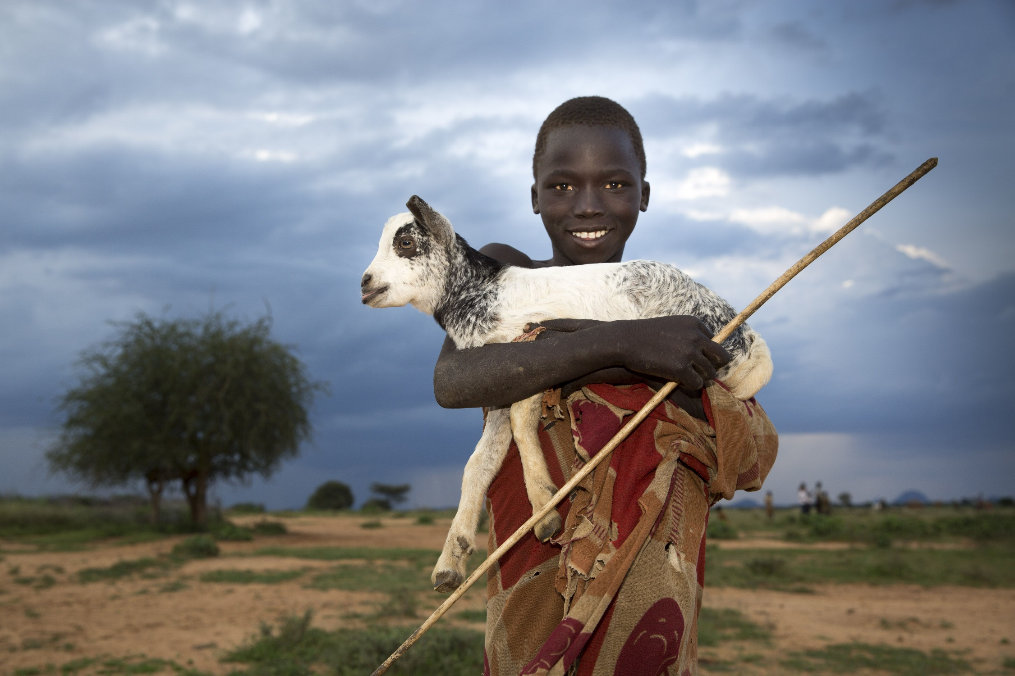
Lokutaan in Uganda
Notes:
Ich war bei Lokutaan in Uganda. Das liegt in Afrika. Lokutaan ist den ganzen Tag mit seiner Ziegenherde in der Savanne unterwegs. Ziegen hüten ist übrigens gar nicht so einfach!
Mehr über Lokutaan, Uganda und die MISEREOR-Partnerorganisation FAL erfahrt ihr unter: https://www.kinderfastenaktion.de/archiv-uganda/
Bild: Schwarzbach/MISEREOR

Slide 10
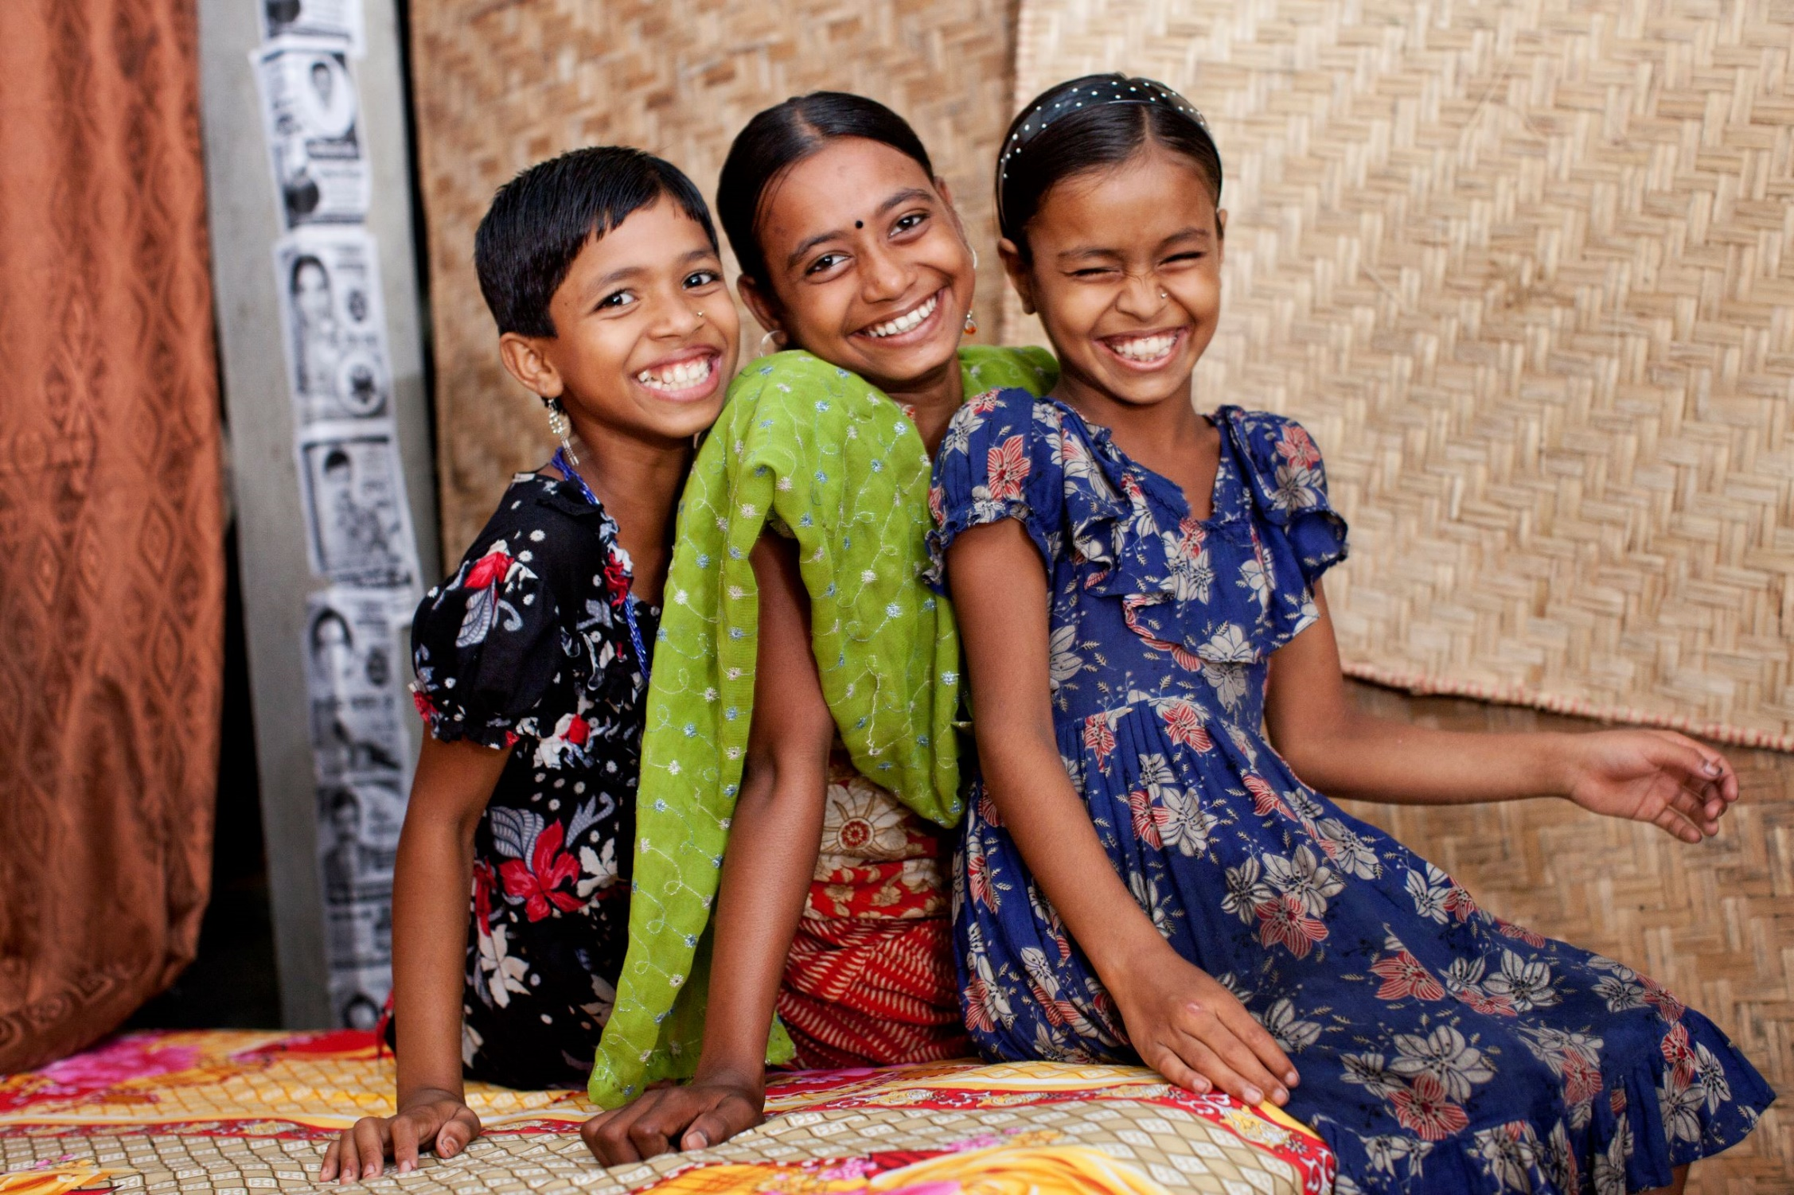
Rekha, Runa und Muslima in Bangladesch
Notes:
Ich war bei Rekha, Runa und Muslima in Bangladesch in dem kleinen Dorf Ramesharpur. Von dort aus sind es nur 4 Kilometer bis zur indischen Grenze. Alles was sie essen, bauen sie selber an – vor allem Reis.
Mehr über Rekha, Runa und Muslima, Bangladesch und die MISEREOR-Partnerorganisation BARCIK erfahrt ihr unter: https://www.kinderfastenaktion.de/archiv-bangladesch/
Bild: Harms/MISEREOR

Slide 11
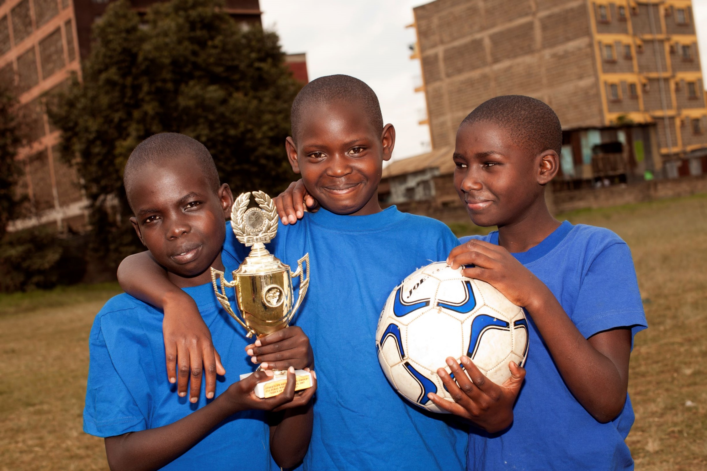
Linda, Sylvia und Rose in Kenia
Notes:
Ich war bei Linda, Sylvia und Rose in Kenia. Kenia liegt im Osten von Afrika am Indischen Ozean. Die Hauptstadt von Kenia heißt Nairobi. Dort leben auch Linda, Sylvia und Rose im Rescue Dada Centre. Das ist ein Haus für Straßenmädchen mitten in Nairobi. In ihrer Freizeit spielen die drei am liebsten Fußball.
Mehr über Linda, Sylvia und Rose, Kenia und die MISEREOR-Partnerorganisation Rescue Dada erfahrt ihr unter: https://www.kinderfastenaktion.de/archiv-kenia/
Bild: Harms/MISEREOR

Slide 12
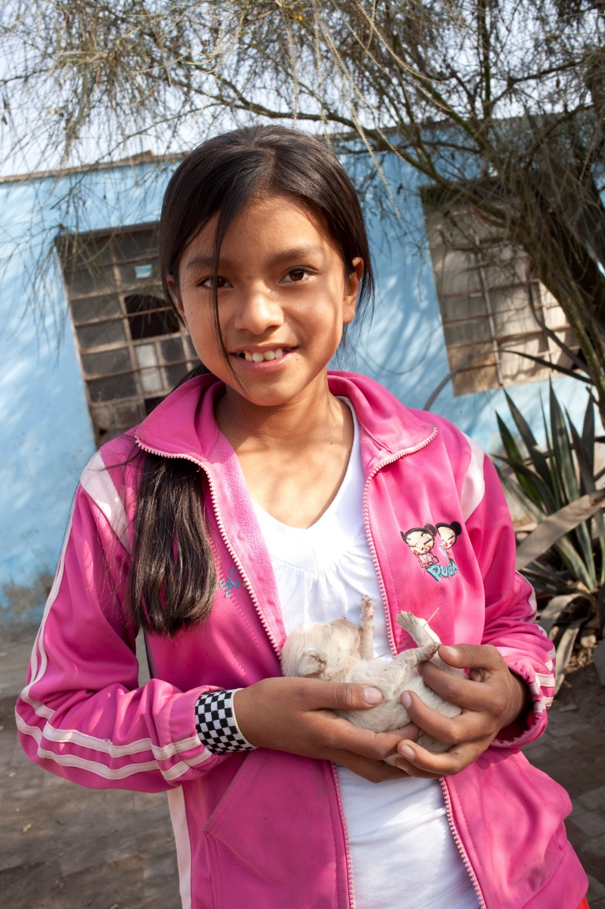
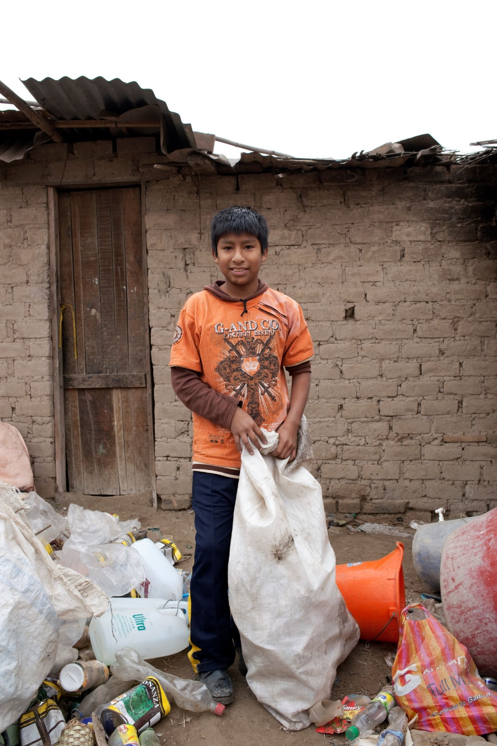
Magalí und Walberto in Peru
Notes:
Ich war bei Magalí und Walberto in Peru in der Hauptstadt Lima. Sie leben im Stadtteil Lomas de Carabayllo. Dort ist es nicht sehr schön: es ist ein staubiges Fleckchen Erde (fast) ohne Grün. Magalí und Walberto müssen zwischen Müllkippen und Erdhügeln aufwachsen. Trotzdem kämpfen sie beharrlich für ein besseres Leben und treten für ihre Rechte ein – eine Mühe, die sich lohnt!
Mehr über Magalí und Walberto, Peru und die MISEREOR-Partnerorganisation CIDAP erfahrt ihr unter: https://www.kinderfastenaktion.de/archiv-peru/
Bilder: Desmarowitz/MISEREOR

Slide 13
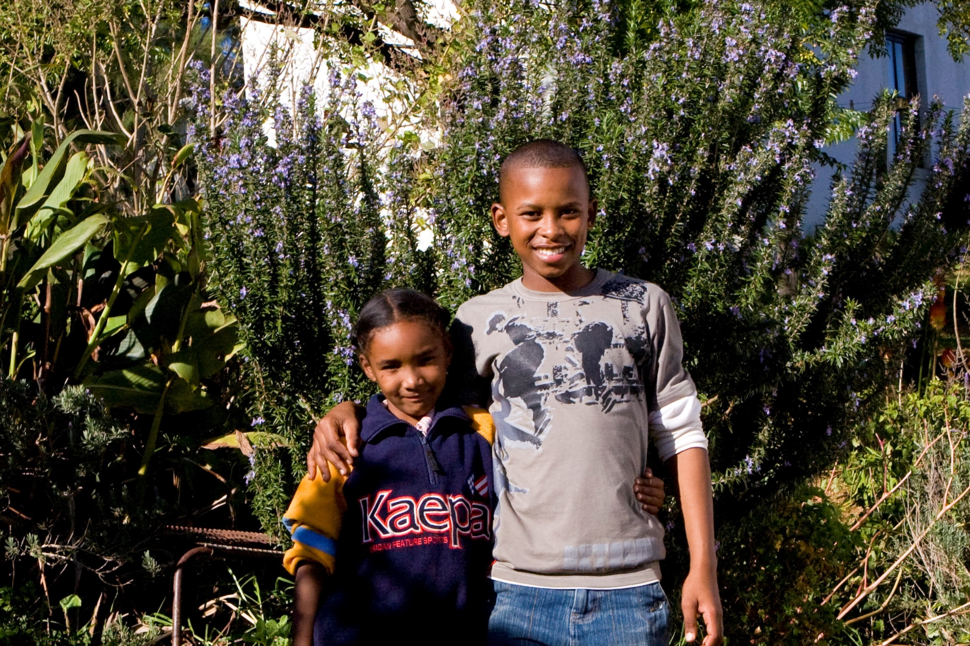
Angie und Daylon in Südafrika
Notes:
Ich war bei Angie und Daylon in Südafrika. Angie lebt mit ihrer Familie auf einer Farm, die einem weißen Farmer gehört. Dem gehört auch das kleine Haus, in dem die ganze Familie wohnt. Daylon lebt bei seiner Tante auf Goedgedacht. Hier sind die Häuser der Arbeiterfamilien gut gepflegt. Jedes Haus hat elektrisches Licht. Fließendes Wasser gibt es auch, denn die Häuser haben einen Wassertank auf dem Dach. Fußball ist Daylons Lieblingssport.
Mehr über Angie und Daylon, Südafrika und die MISEREOR-Partnerorganisation „Goedgedacht“ erfahrt ihr unter: https://www.kinderfastenaktion.de/archiv-suedafrika/
Bild: Rall/MISEREOR

